Slide 1
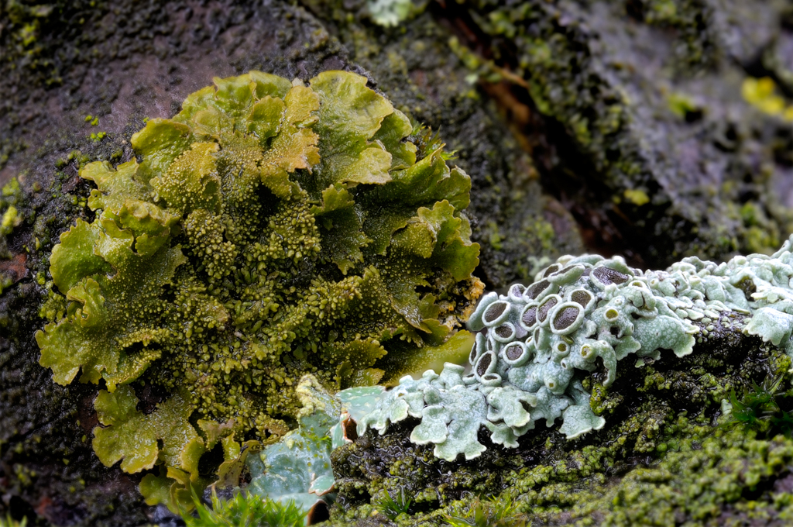
Лишайники

Slide 2
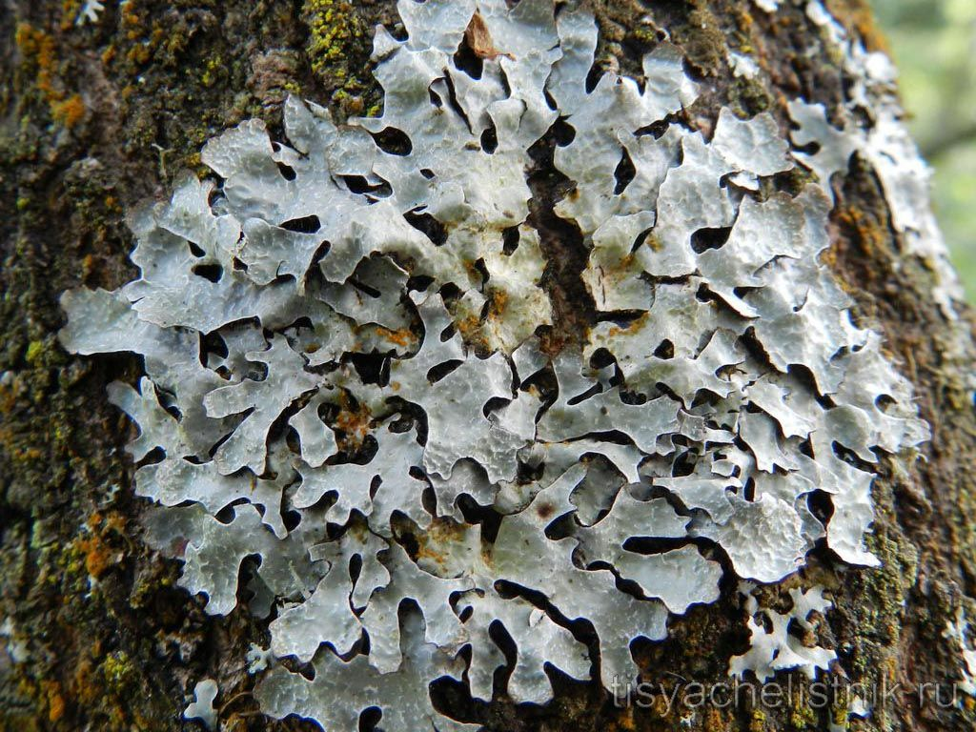
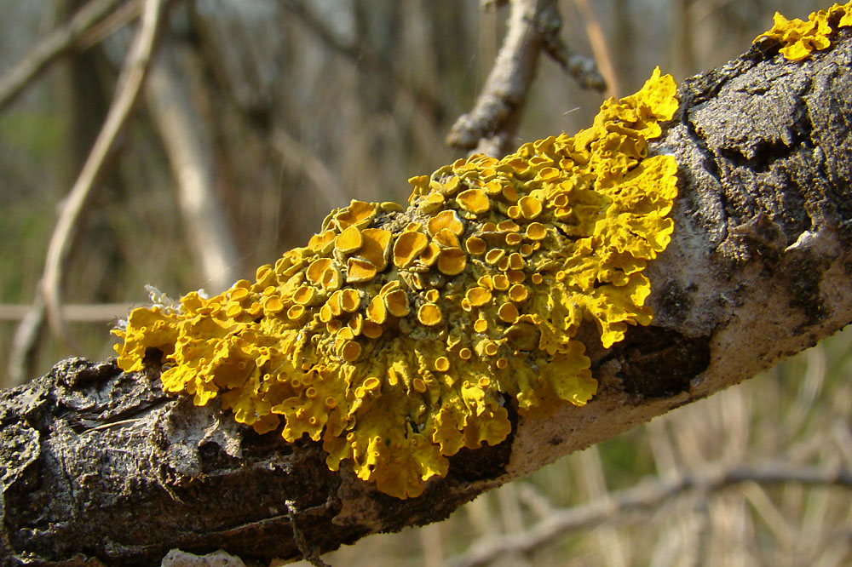
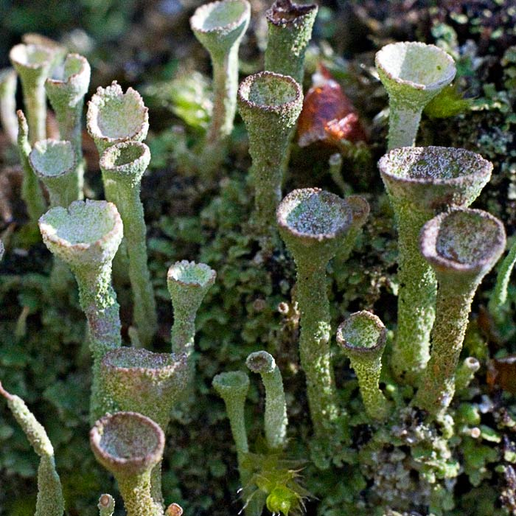
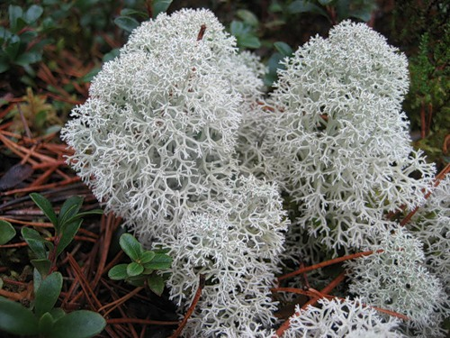
Что это за организмы?

Slide 3
В далекие времена эти организмы называли то мхами, то водорослями, а иногда именовали «хаосом природы».
В 1885 году на улицах Москвы появилась необычная афиша. Климент Аркадьевич Тимирязев приглашал на публичную лекцию всех желающих. Лекция называлась «Растение – сфинкс». Слушателей собралось много их заинтересовало название лекции. А Тимирязев рассказывал
Как вы думаете, о чем идет речь?

Slide 4
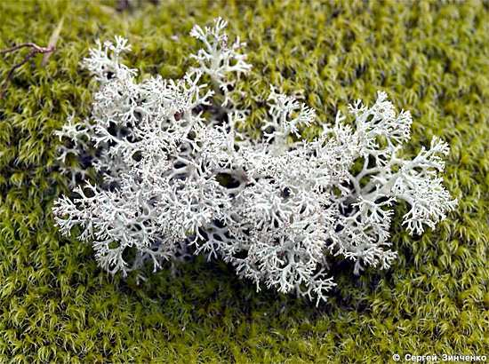
о…лишайниках!
Почему Тимирязев назвал лишайники «СФИНКСАМИ»? Как вы думаете?
Сфинкс - «человеколев», а лишайник? Вернемся к этому вопросу позже.

Slide 5
Тема урока: Группа Лишайники
Задачи урока:
Изучить строение лишайников
Познакомиться с видами лишайников
Выявить значение лишайников

Slide 6
ВСПОМНИ!
Симбиоз
Гетеротрофы
Автотрофы
Гифы
!

Slide 7
Строение лишайника
По внешнему виду напоминают мхи, но у них нет ни стебля, ни листьев;
Тело лишайника –слоевище, или таллом

Slide 8
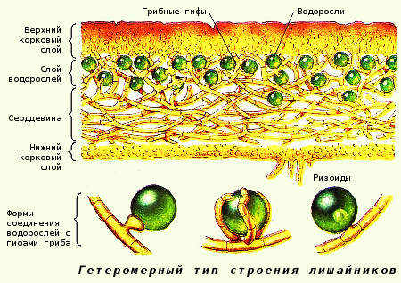
Строение лишайников

Slide 9
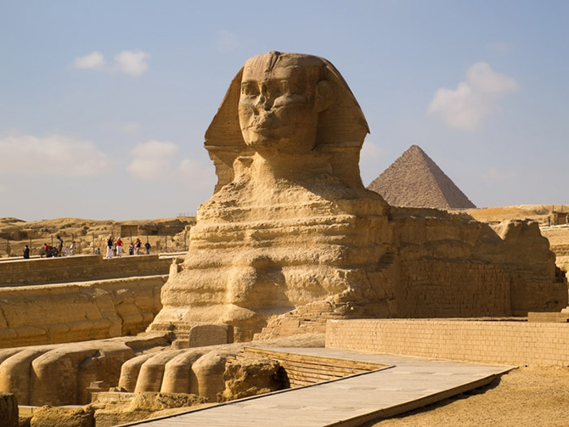
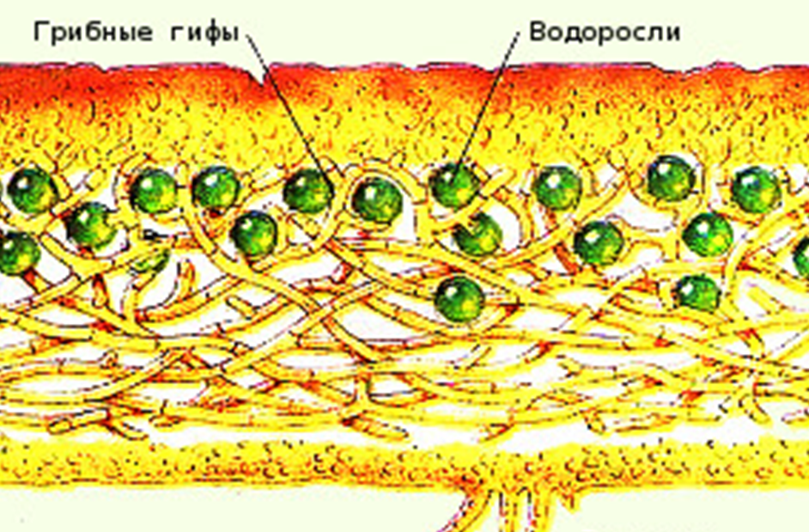
Так почему Тимирязев назвал лишайники «Растением – сфинксом?»

Slide 10
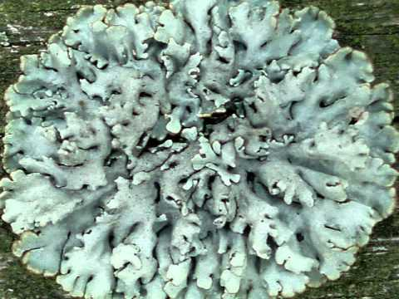
Лишайники- грибоводоросль
Тело лишайника: слоевище (таллом)
Лихенология- наука о лишайниках

Slide 11
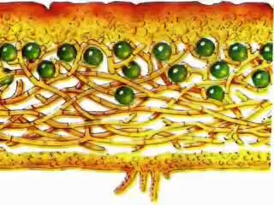
Способ питания лишайников

Slide 12
Способ питания лишайников
Клетки водорослей- накопление органических веществ
Гифы гриба- вода и минеральные соли
Лишайники - автогетеротрофы

Slide 13
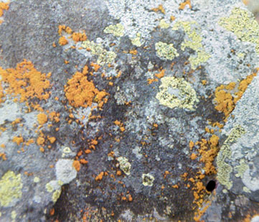
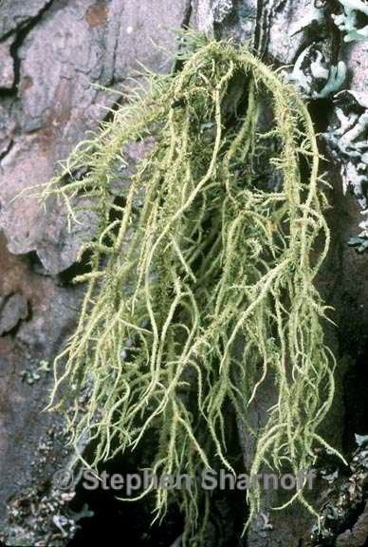
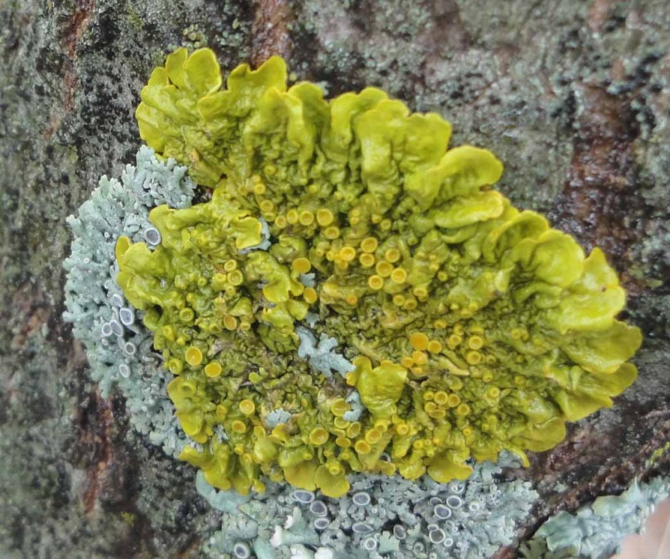
Виды лишайников
Накипные (корковые)
Кустистые
Листоватые

Slide 14
Виды лишайников
Особенности строения слоевища
Накипные | Листоватые | Кустистые

Slide 15
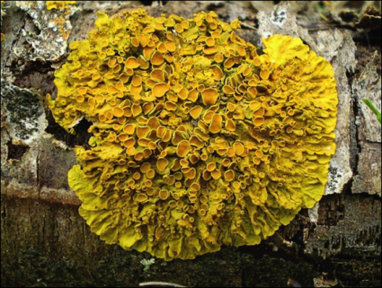
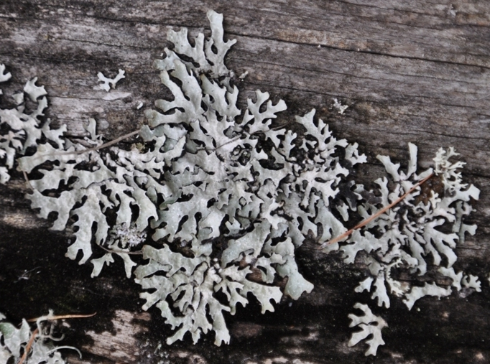
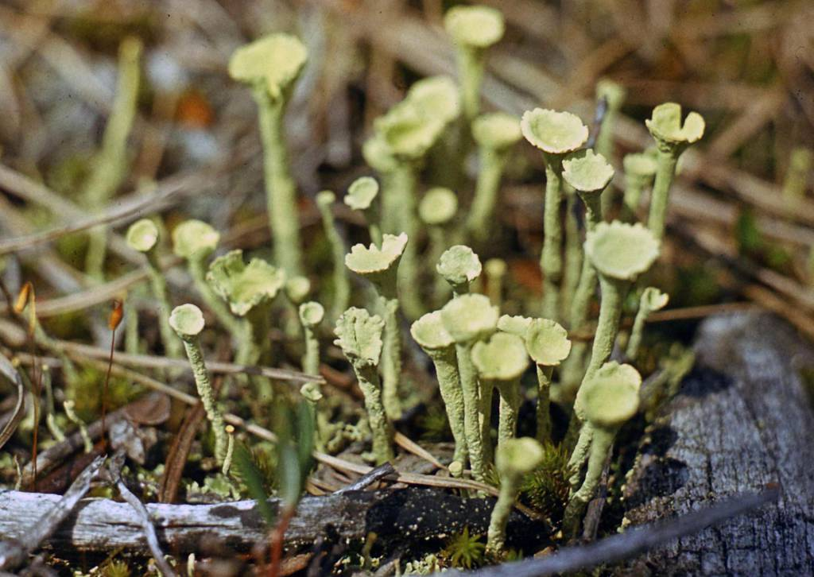
Многообразие лишайников
Ксантория настенная
Пармелия
Кладония

Slide 16
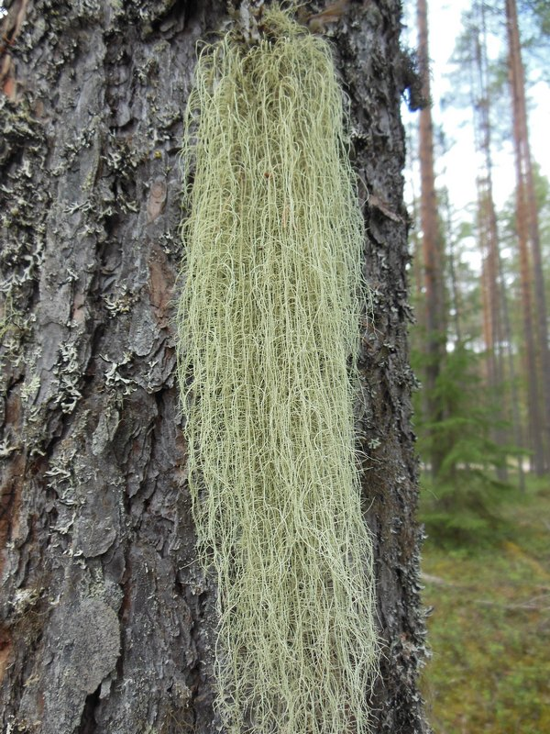
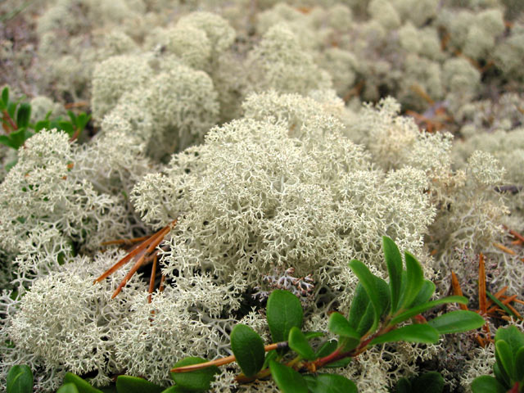
Многообразие лишайников
Уснея бородатая
Олений мох (ягель)

Slide 17
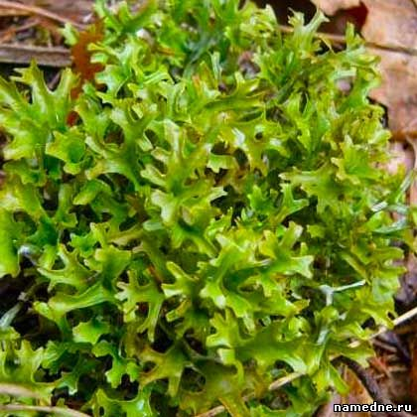
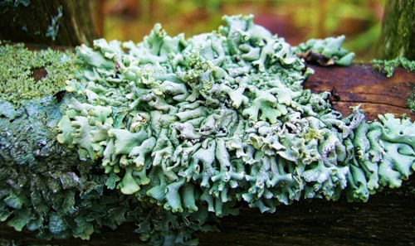
Многообразие лишайников
Исландский мох
Гипогимния

Slide 18

Размножение лишайников
Вегетативно- кусочками слоевища
Спорами
Изучите с. 138 учебника о размножении лишайников

Slide 19
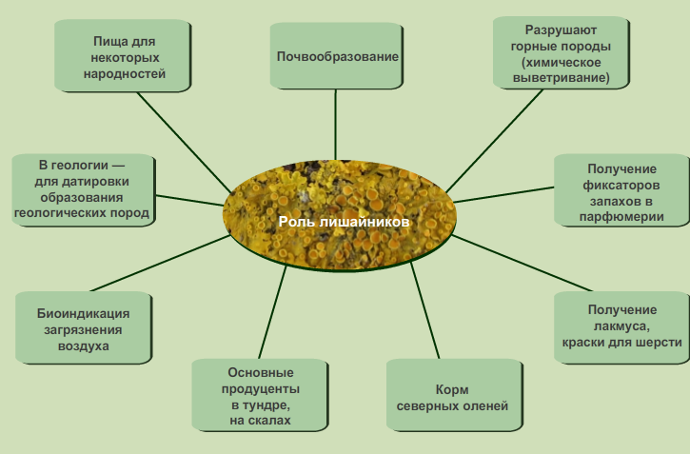
Задание: используя материал учебника на с. 139, определите, какое значение играют лишайники в живой природе

Slide 20
Тетрадь -тренажёр
С.68 -№3

Slide 21
Домашнее задание:
1. Изучить материал учебника параграф 52, ответить на вопросы на с. 139
2. Определить какие типы лишайников поселились в вашем огороде

